Slide 1
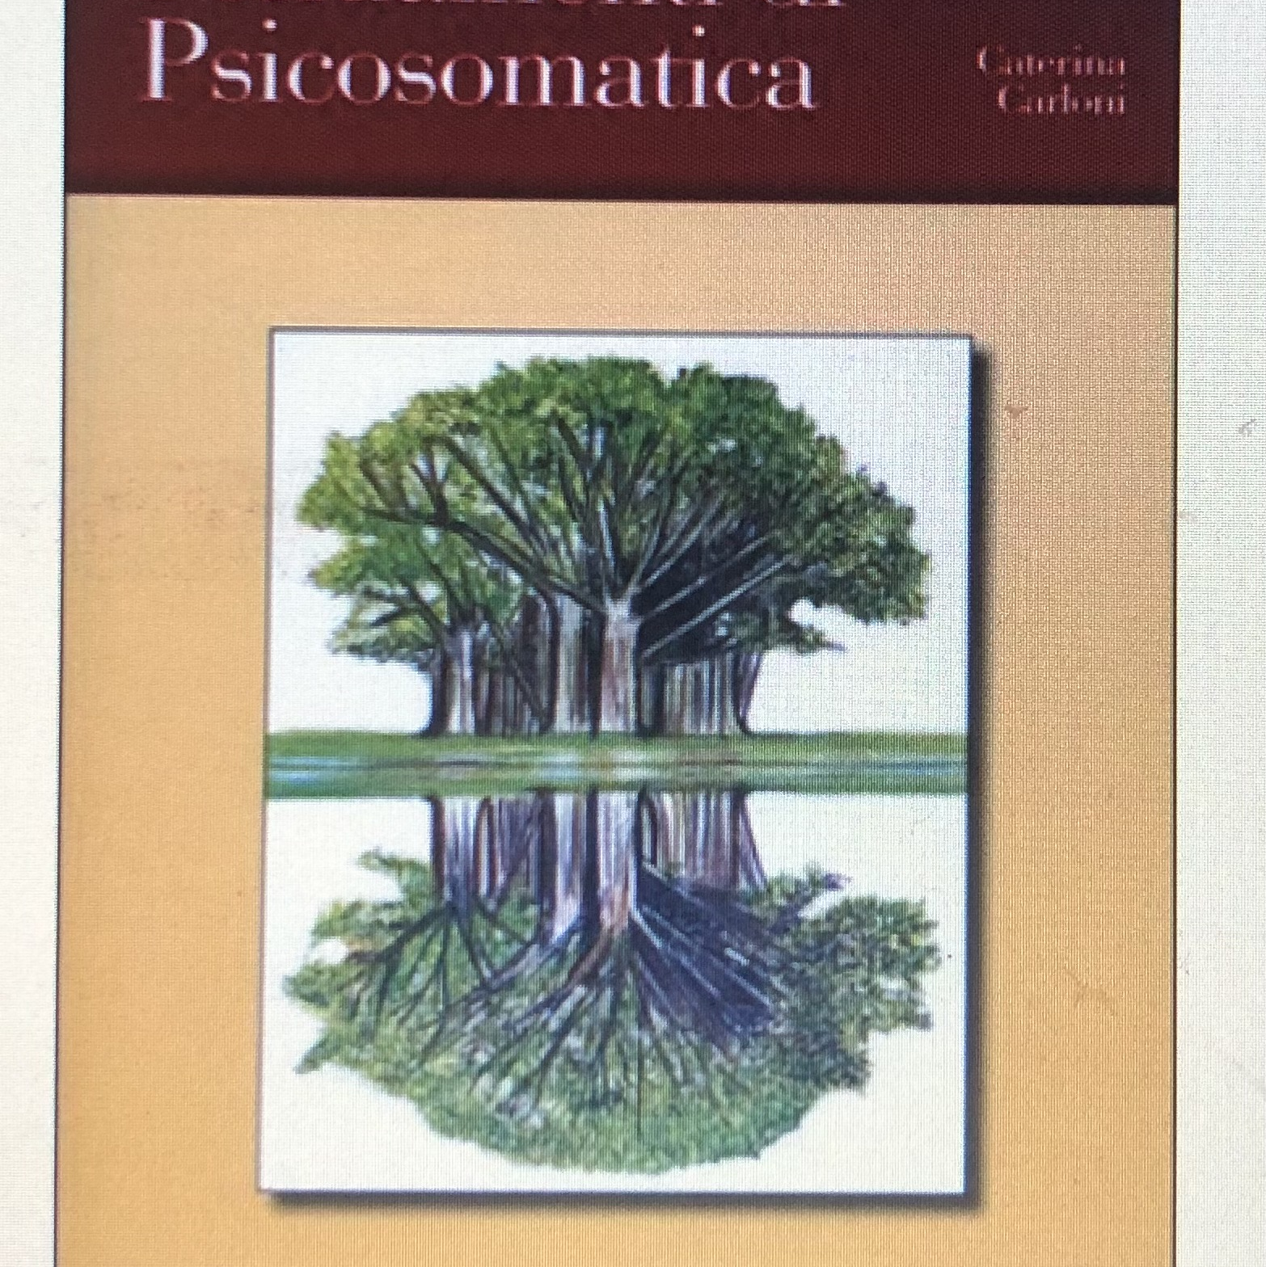
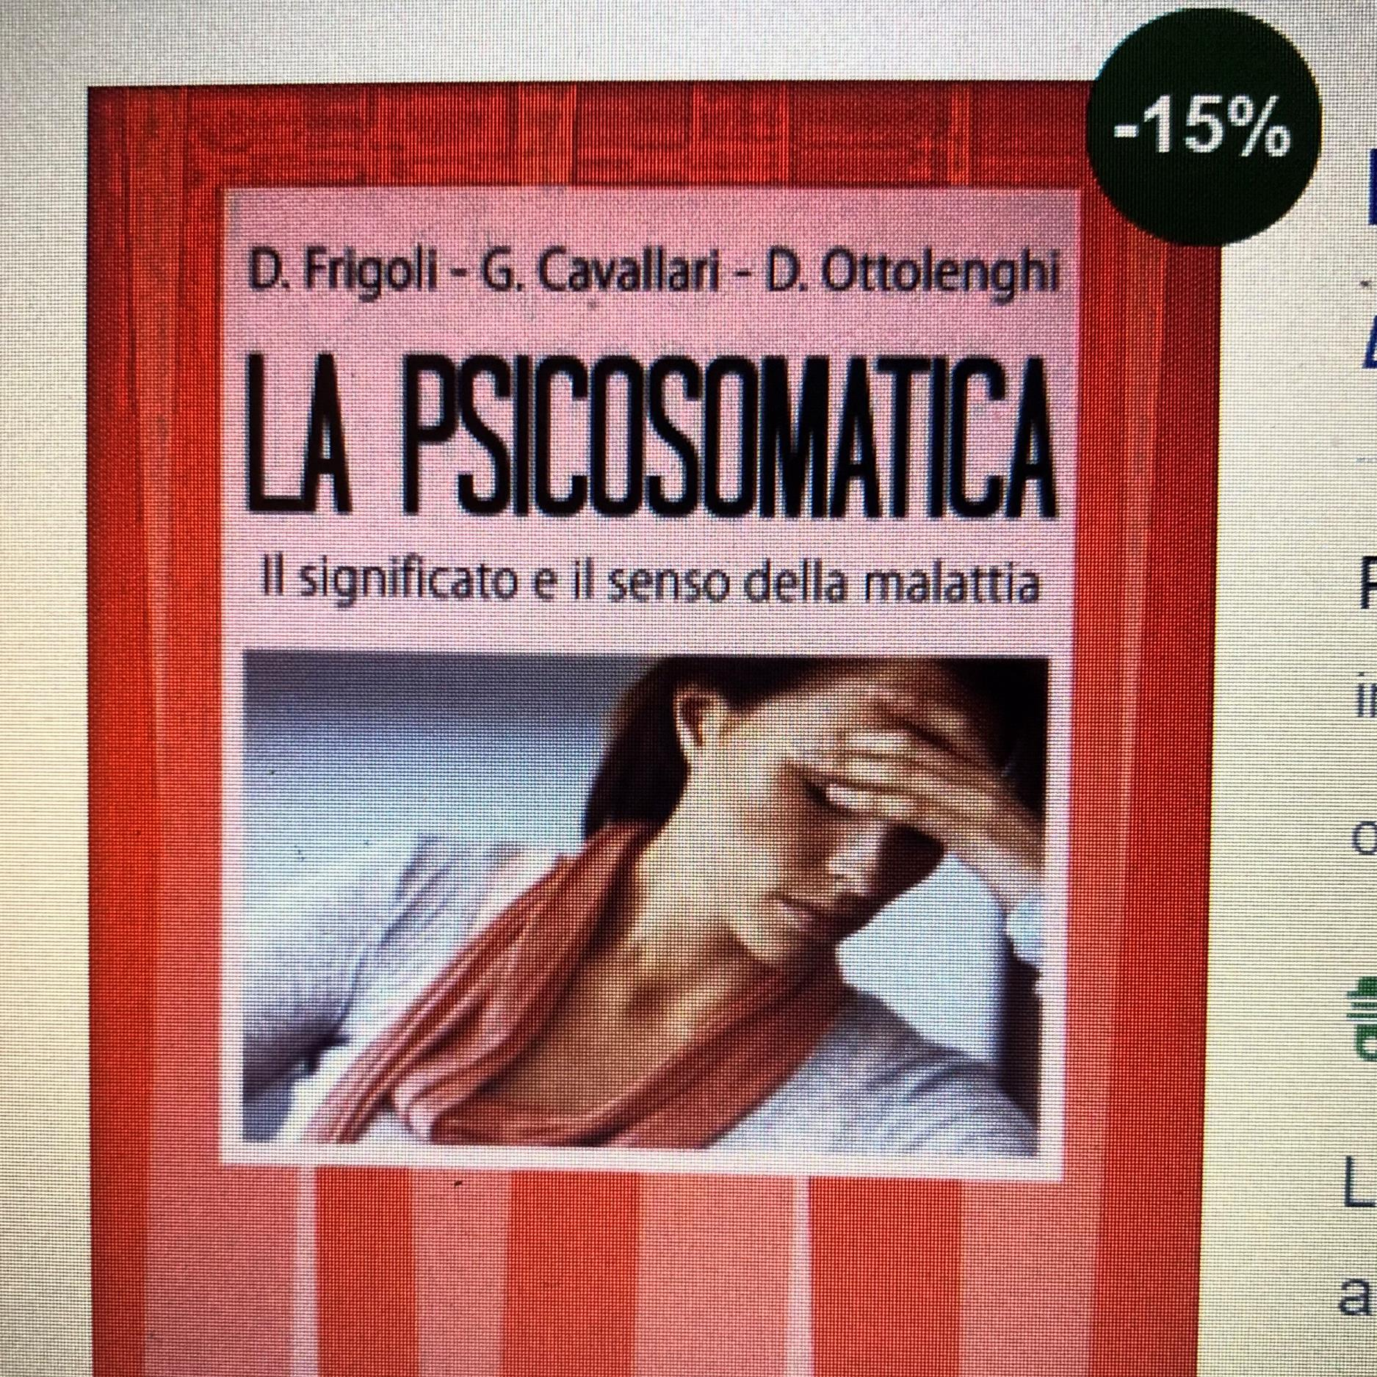
Libri Psicosomatica
Per introdursi al tema:
1) La Psicosomatica (il significato ed il senso della malattia) – Frigoli, Cavallari, Ottolenghi.
2) Fondamenti di Psicosomatica – Caterina Carloni

Slide 2
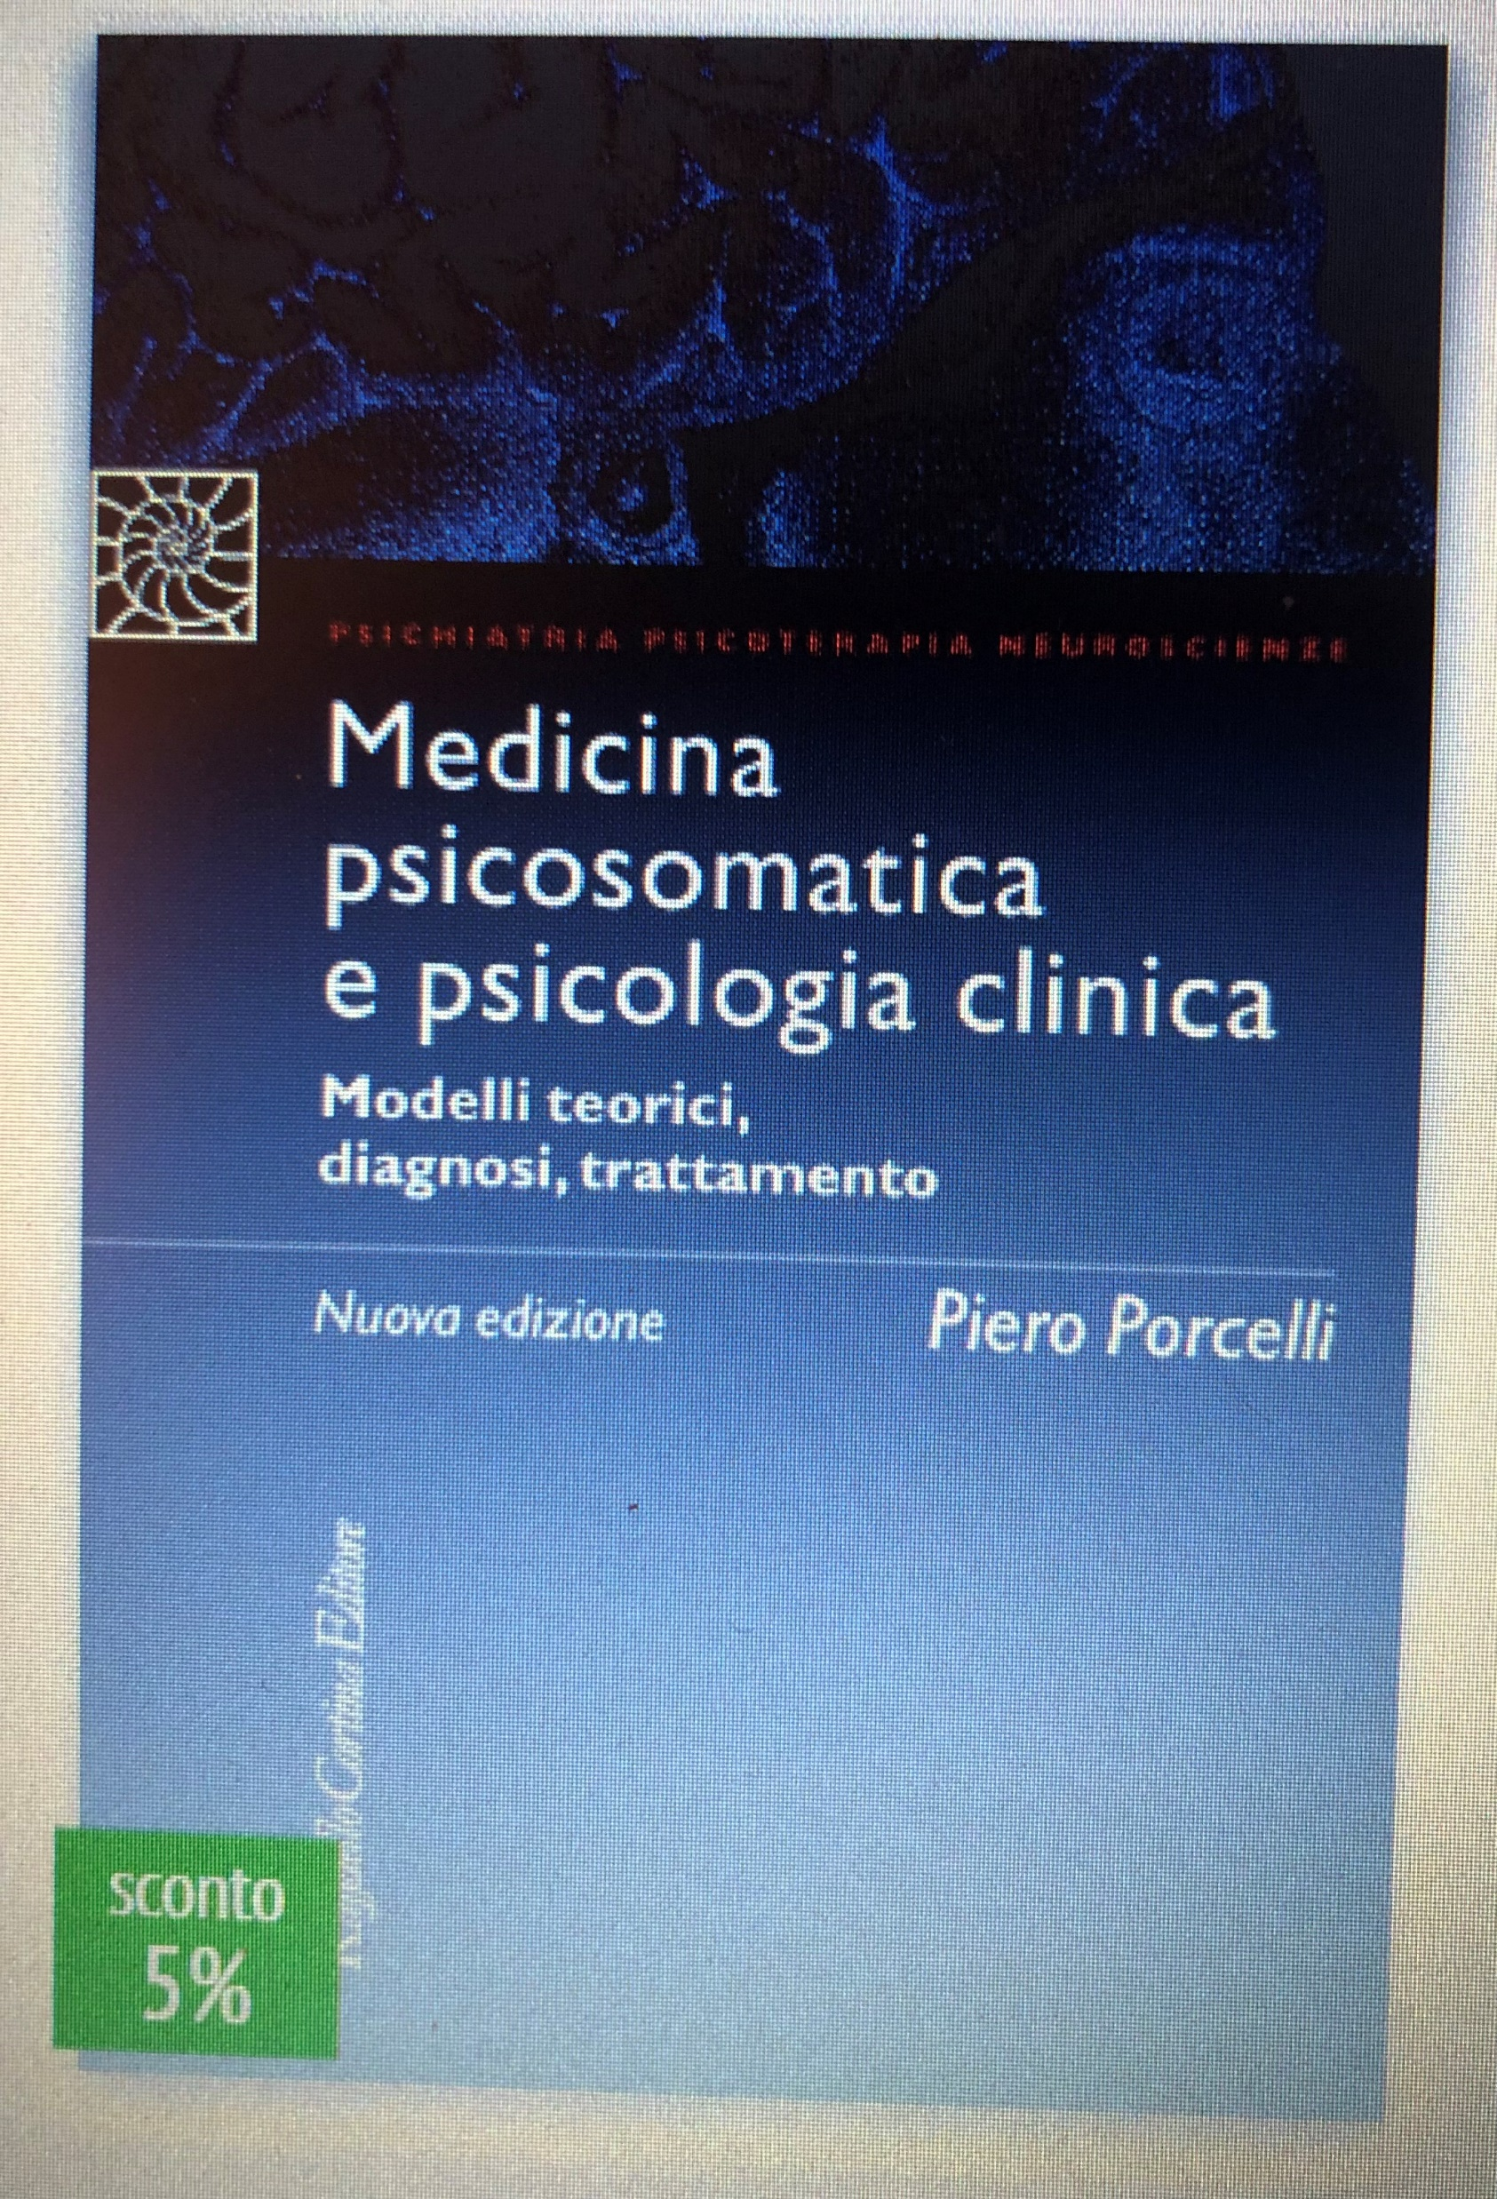
Libro di Psicosomatica PER APPROFONDIRE
Medicina Psicosomatica e Psicologia Clinica (modelli teorici, diagnosi, trattamento) – Piero Porcelli – Raffaello Cortina Editore

Slide 3
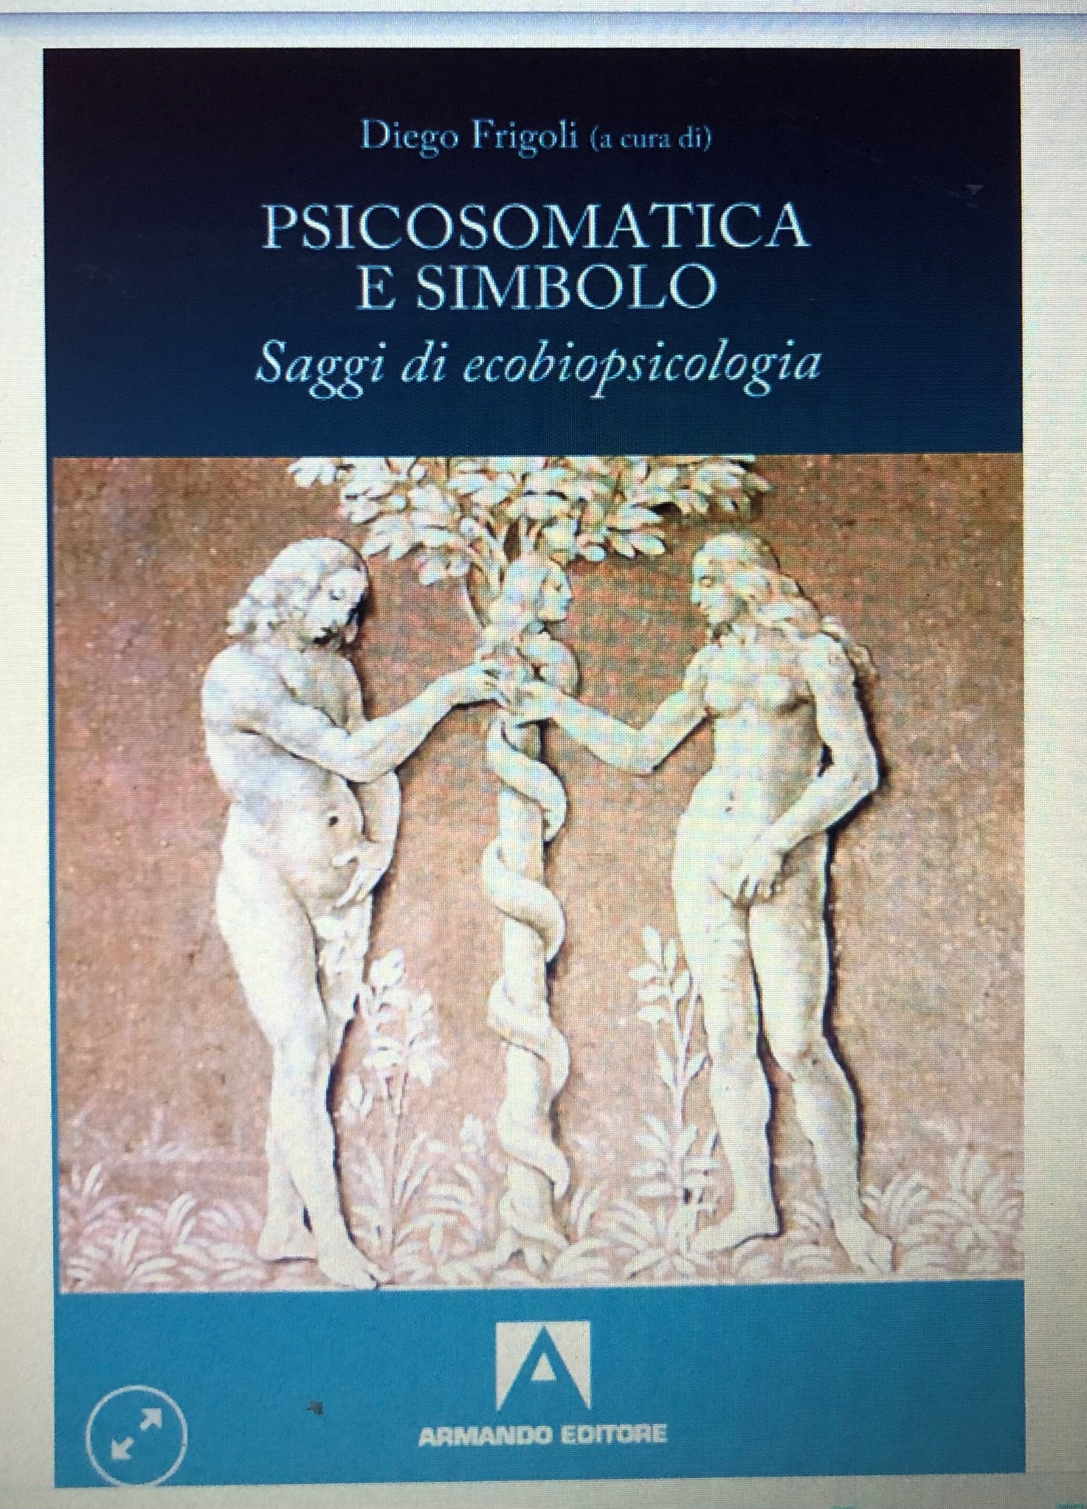
Libro di Psicosomatica: un passo ancora più in là … ECOBIOPSICOLOGIA E SIMBOLO
Psicosomatica e Simbolo – Diego Frigoli

Slide 4
Libro sul tema MiCROBIOTA
Il microbiota intestinale nella pratica clinica – Giulio Perrotta

Slide 5
Libro sul tema MiCROBIOTA
Microbiota (l’amico invisibile per il tuo benessere a tutte le età)- Silvia Di Maio e Federico Mereta

Slide 6
Microbiota – articoli
https://www.fondazioneveronesi.it/magazine/articoli/lesperto-risponde/microbiota-intestinale-in-che-modo-puo-influenzare-la-salute
https://www.santagostino.it/it/santagostinopedia/microbiota-intestinale

